Slide 1
Ecommerce aplikácia
Adam Grík

Slide 2
Úvod
Outdoorový e-shop
Niekoľko produktov, kategórií
Pridanie položiek do košíka
Uskutočnenie objednávky

Slide 3
Technológie
Backend:
Spring Boot
Frontend:
Angular
Databáza:
MySQL
Ostatné:
Bootstrap
FontAwesome
Lombok
HTML
CSS

Slide 4
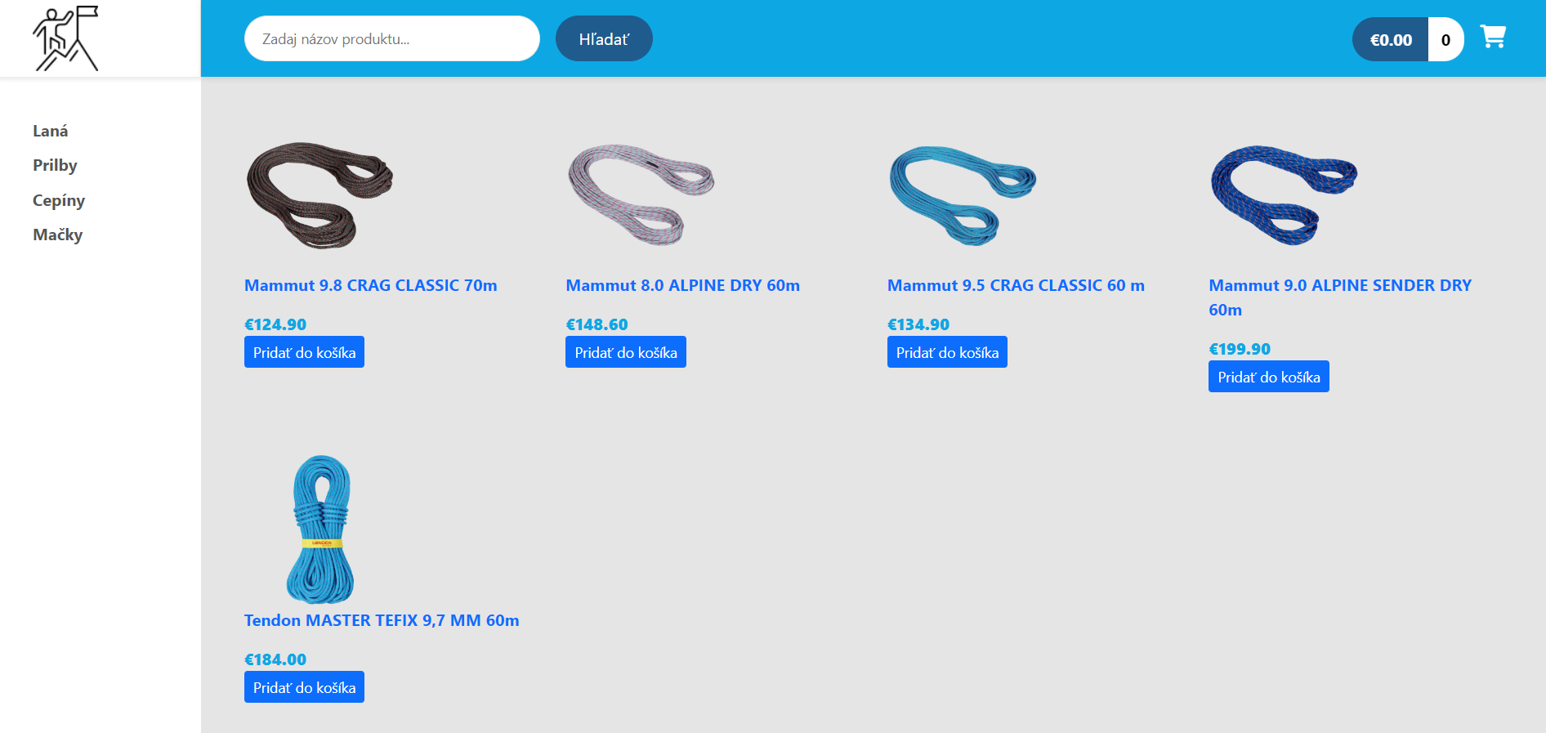
HLAVNÁ STRÁNKA
Zobrazenie produktov podľa kategórií

Slide 5
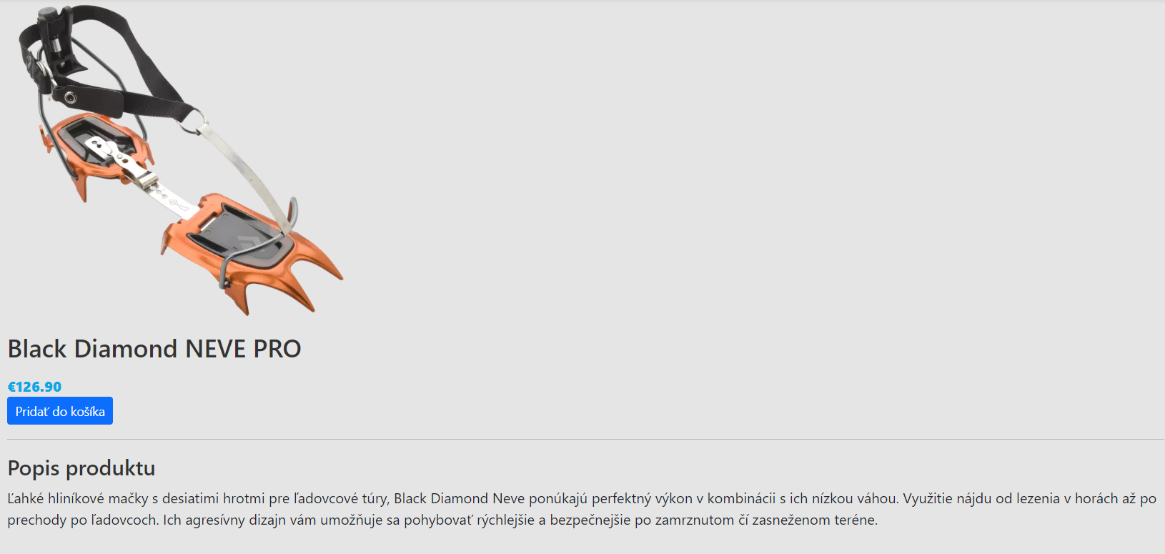
DETAIL PRODUKTU
Obrázok, názov, popis, pridanie do košíku

Slide 6
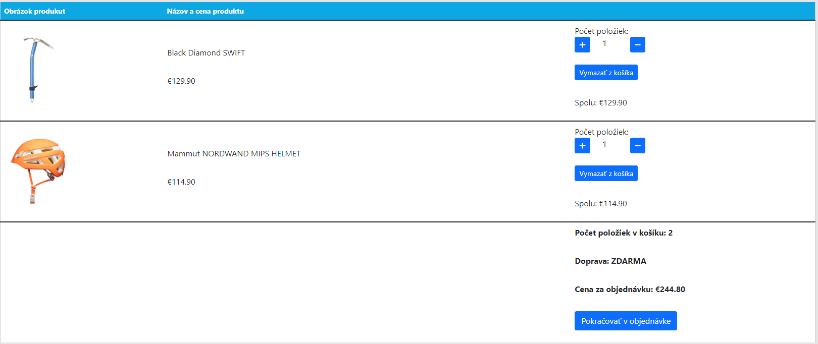
DETAILNÝ NÁHĽAD KOŠÍKA
Všetky produkty v košíku, celkový počet položiek, celková cena

Slide 7
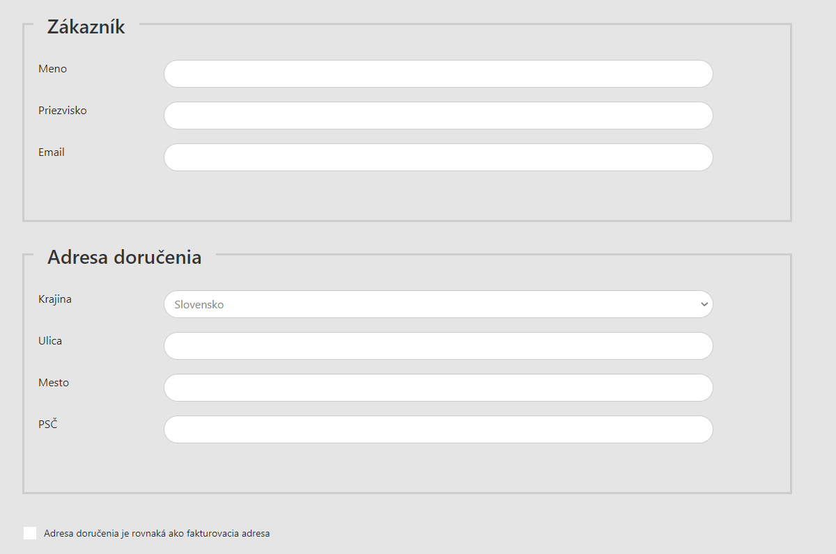
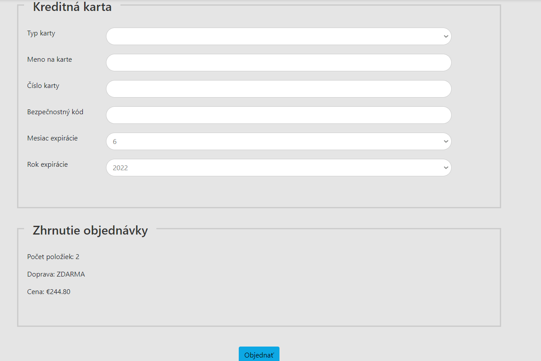
OBJEDNÁVKOVÝ FORMULÁR
Údaje o zákazníkovi, adresa doručenia, fakturovacia adresa,
platobné údaje, zhrnutie objednávky

Slide 8


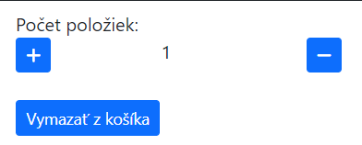
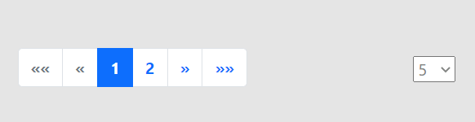
Ostatné
“Search button” – zobrazenie produktov podľa kľúčového slova
“Cart button” – aktuálna cena, počet položiek
“+, -, remove” – pridanie, odobratie, zmazanie položky v košíku
“Pagination” – počet zobrazených produktov na stránke

Slide 9
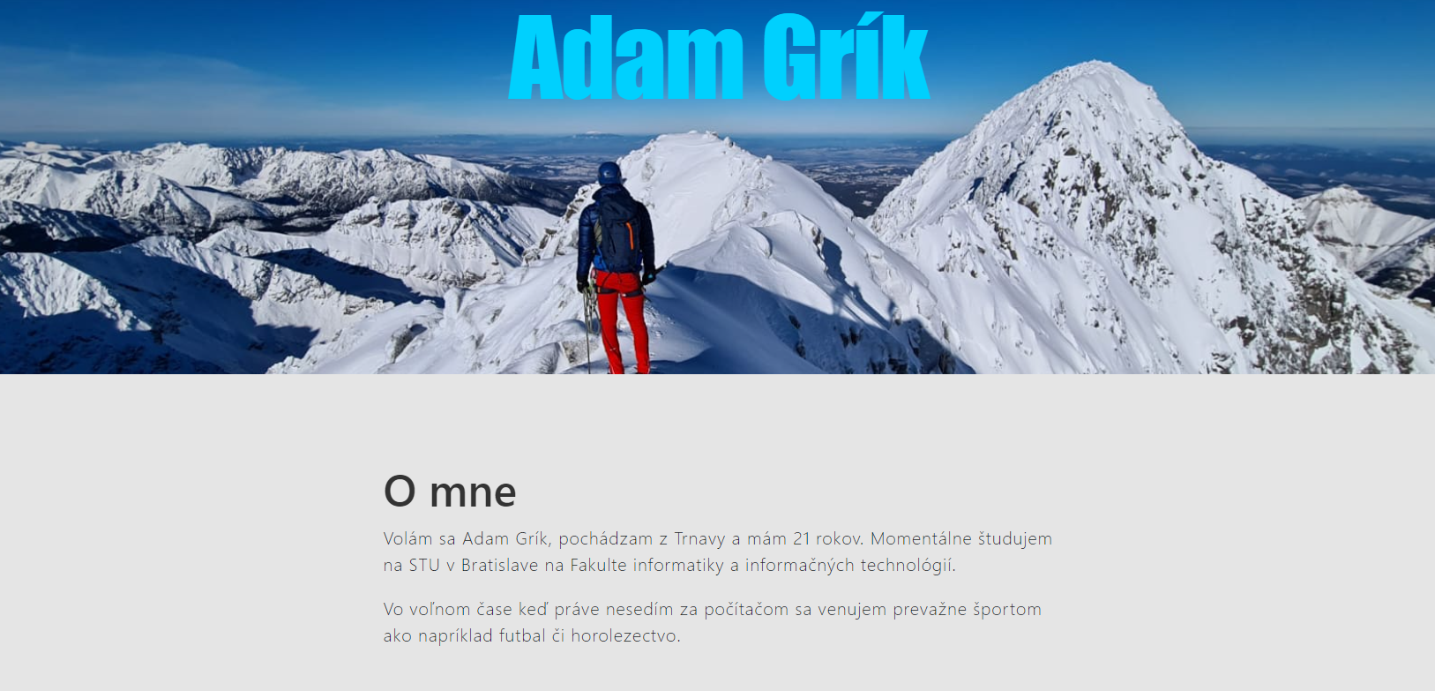
O mne

Slide 10
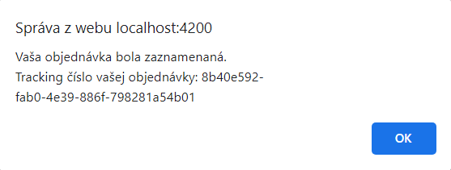



databáza
Informácie o objednávke v databáze
Objednávka, položky v objednávky, zákazník, adresa doručenia,
fakturovacia adresa

Slide 11
ĎAKUJEM ZA POZORNOSŤ

